Slide 1
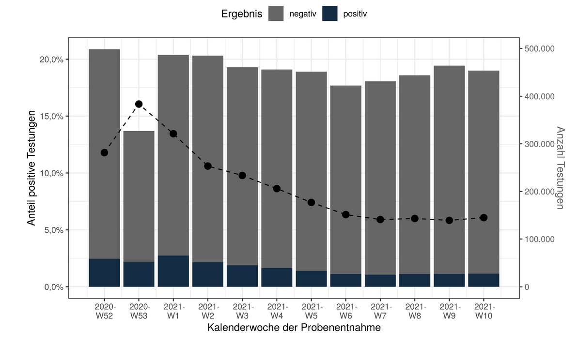
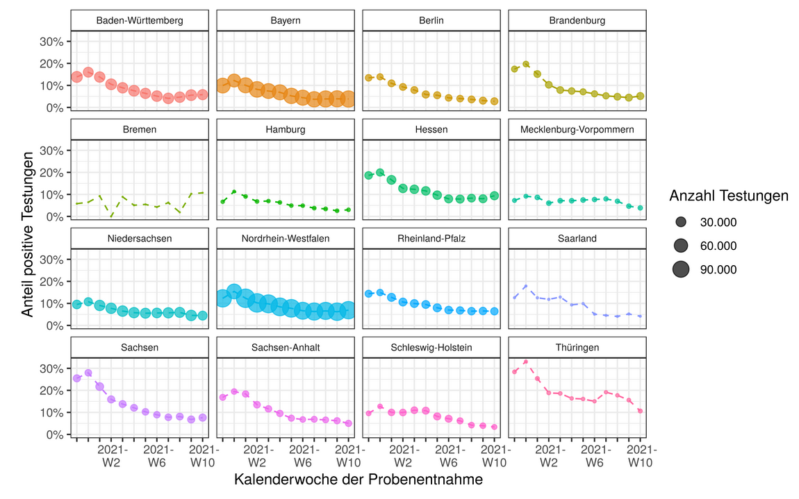
Anzahl der Testungen und Positivenanteile pro Woche – bundesweit - Datenstand 16.3.21

Slide 2
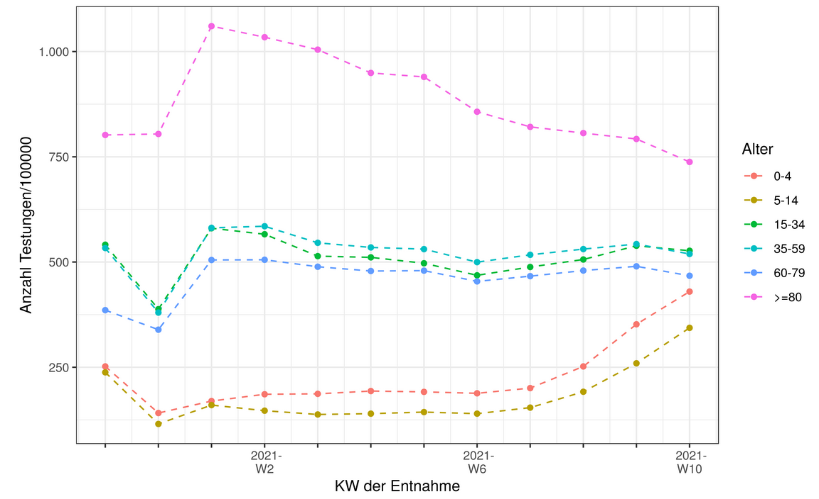
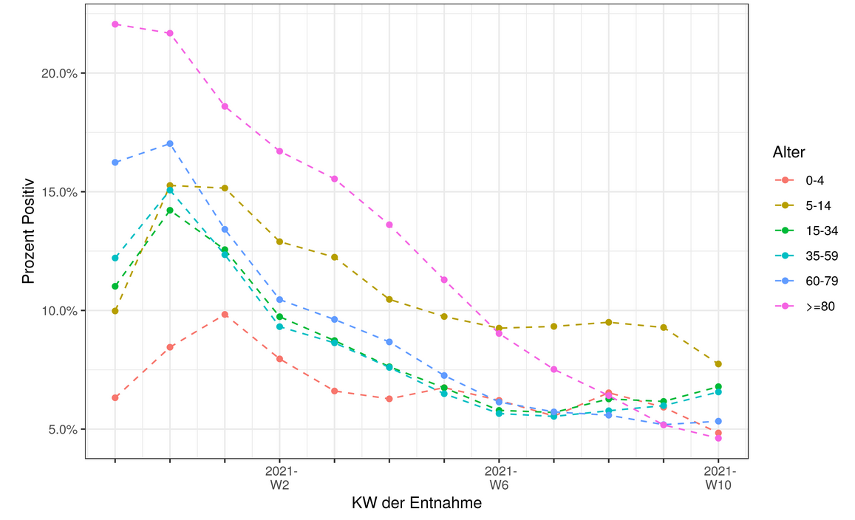
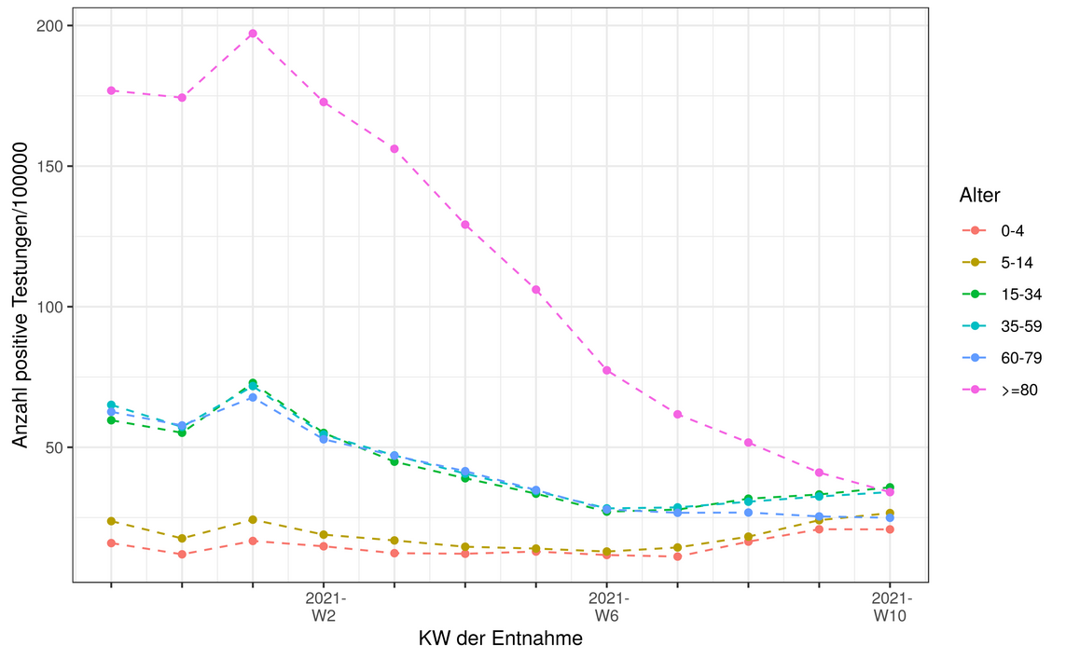
Datenstand 16.3.2021 Anzahl der Testungen pro 100.000 Einwohner nach Altersgruppe und Kalenderwoche
Positivenanteile nach Altersgruppe und Kalenderwoche
Anzahl POSITIVE Testungen pro 100.000 Einwohner nach Altersgruppe und Kalenderwoche

Slide 3
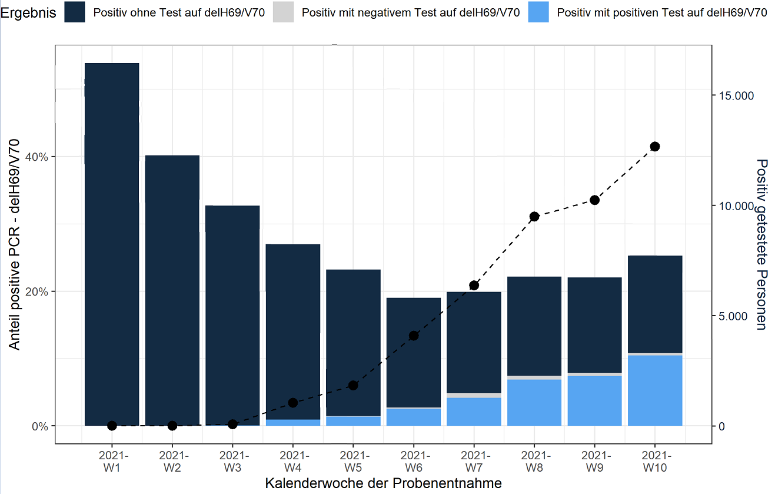
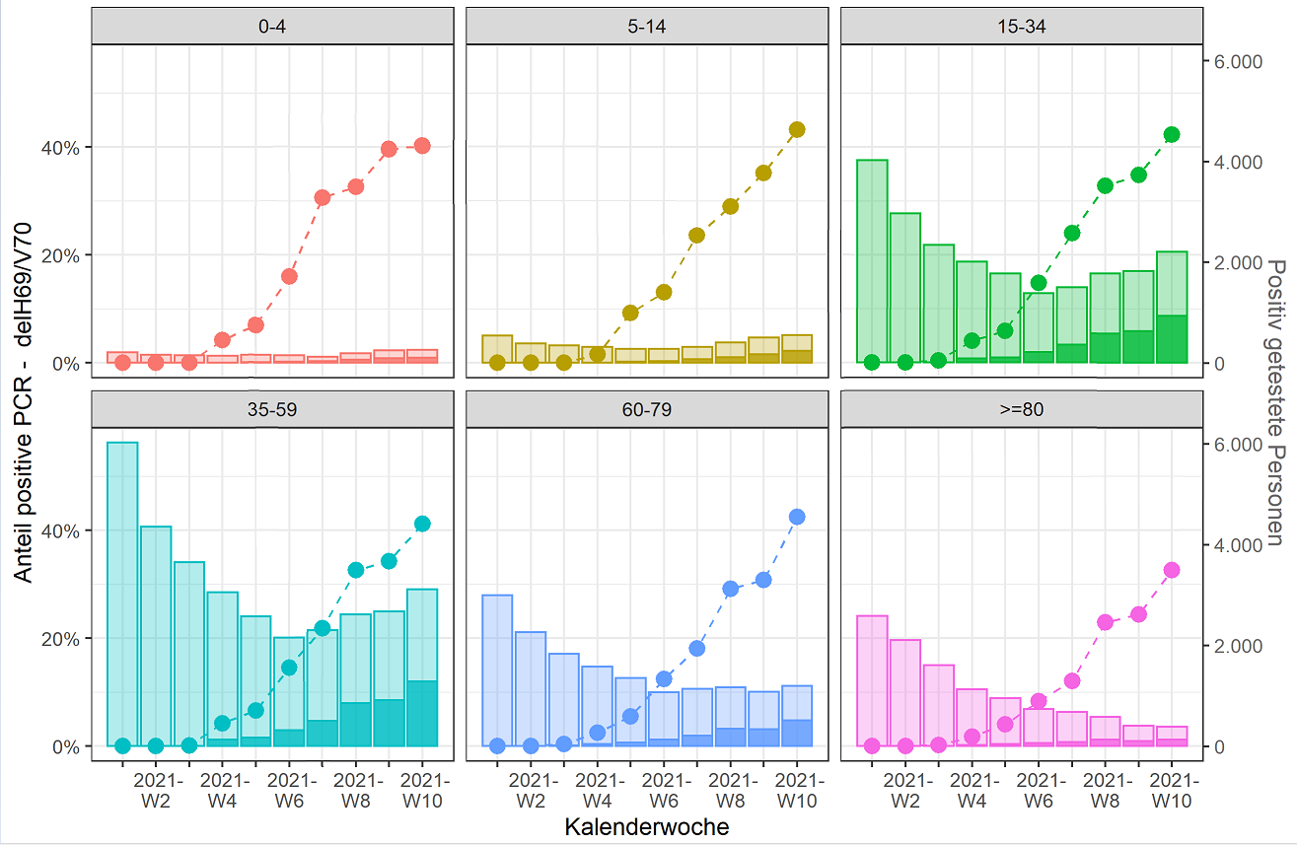
B.1.1.7 (delH69/V70 (Daten aus 12 Laboren) – Datenstand 16.3.2021

Slide 4
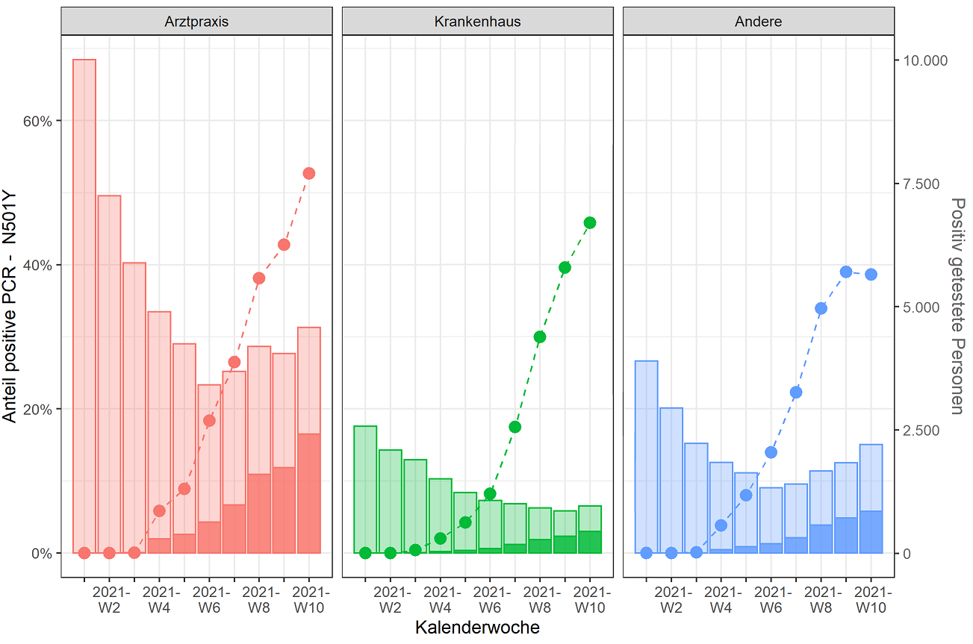
B.1.1.7 in verschiedenen Organisationseinheiten

Slide 5
Ausbrüche Altenheime

Slide 6
Ausbrüche Krankenhäuser

Slide 7
Bis Ende KW 9 wurden dem RKI insgesamt 9.079 Ausbrüche im Gesundheitswesen mit mindestens 2 Fällen und TopOutbreak=1 übermittelt, 4.952 davon in Alten- und Pflegeheimen und 4.110 nosokomiale Ausbrüche. Insgesamt waren in diesen Ausbrüchen 184.016 Fälle enthalten (Median: 10 Fälle, Range: 2-356 Fälle). Davon waren es in Ausbrüchen in Alten- und Pflegeheimen 139,761 Fälle (Median: 19, Range: 2-244) und in nosokomialen Ausbrüchen 44,255 Fälle (Median: 5, Range: 2-356).

